Slide 1
סוגי למידה
אלו סוגי למידה קיימים ?
Patient | Age | Gender | Diabetes | Cholesterol
1001 | 54 | M | Yes | 170
1002 | 45 | M | No | 135
1003 | 34 | F | Yes | 185
1004 | 61 | M | Yes | 200
1005 | 58 | F | No | 140
נחלק את סוגי הנתונים שאנחנו יכולים לקבל לשניים:
כאשר יש לנו גם את נתוני ההתחלה (רמות כולסטרול) וגם את מה שהיינו רוצים לגלות (למי יש סוכרת ולמי לא). הלמידה הזו נקראת למידה מונחית (supervised learning) והמטרה שלה היא למצוא מודל שיכול לשייך דוגמא לאחת הקבוצות.
כאשר יש לנו רק את נתוני ההתחלה (רמות כולסטרול) ונרצה להבין מהו המבנה של הנתונים שלנו (למשל, להבין האם רמות כולסטרול מחלקות אנשים לקבוצות). הלמידה הזו נקראת למידה שאינה מונחית (unsupervised learning) והמטרה שלנו תהיה לאתר תבניות/קבוצות בנתונים על סמך דמיון בין הדוגמאות.
Patient | Age | Gender | Cholesterol
1001 | 54 | M | 170
1002 | 45 | M | 135
1003 | 34 | F | 185
1004 | 61 | M | 200
1005 | 58 | F | 140

Slide 2
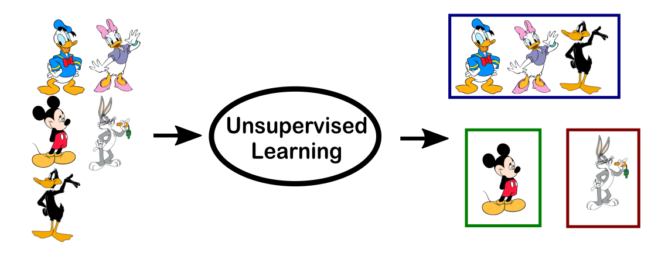
סוגי למידה
לכל אחד מסוגי הלמידה יש מודלים סטטיסטיים בהם ניתן להשתמש
למידה מונחית (supervised learning) – נרצה לשייך input מסויים ל-output מסויים. אפשר להשתמש למשל ברגרסיה.
למידה שאינה מונחית (unsupervised learning) – נרצה ללמוד על המבנה הטבעי של הנתונים מבלי להשתמש בידע מוקדם. משתמשים בעיקר בשיטות של אִשכּוּל (clustering) כגון k-means, hierarchical clustering, PCA וכו'.

Slide 3
Unsupervised Learning
מטרת שיטות האשכול השונות היא לחלק את הדוגמאות לקבוצות במרחב רב-מימדי, כך שהמרחק של דוגמאות בתוך אותו אשכול קטן יחסית למרחקן מדוגמאות ששייכות לאשכול אחר.
בכל שיטת אשכול צריכים תחילה למדוד את המרחקים בין הדוגמאות, ולשם כך צריך לבחור שיטה למדידת מרחק.

Slide 4
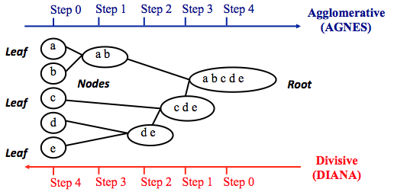
Hierarchical Clustering
Bottom up
נשתמש בשיטת bottom-up כדי לעשות קלאסטרינג היררכי:
מתחילים לאחד קבוצות קטנות לפי מרחק זו מזו.
0. נבחר מרחק בו נרצה להשתמש
נחשב את המרחק בין כל שתי נקודות
נאחד קלאסטרים* לפי המרחק בצורה איטרטיבית עד שלא נשאר מה לאחד
שימו לב שאנחנו צריכים לדעת לאחד גם נקודות וגם קבוצות ! **
Top bottom
* גם נקודות בודדות הן קלאסטרים
** איחוד יעשה באחת משיטות ה-linkage

Slide 5
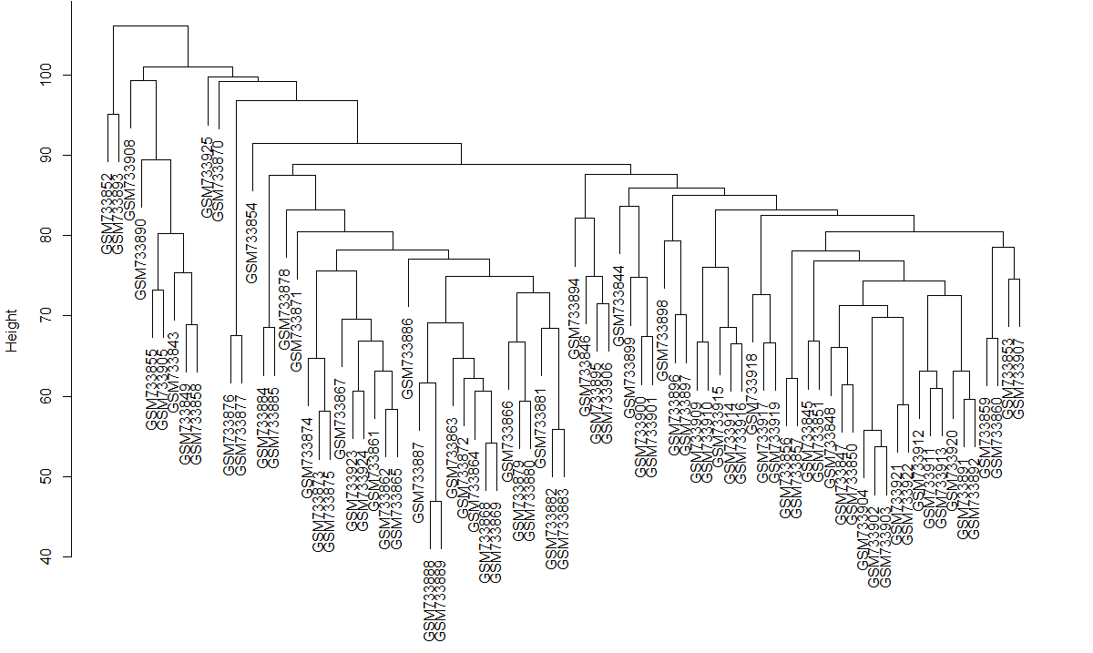
דנדרוגרמה

Slide 6
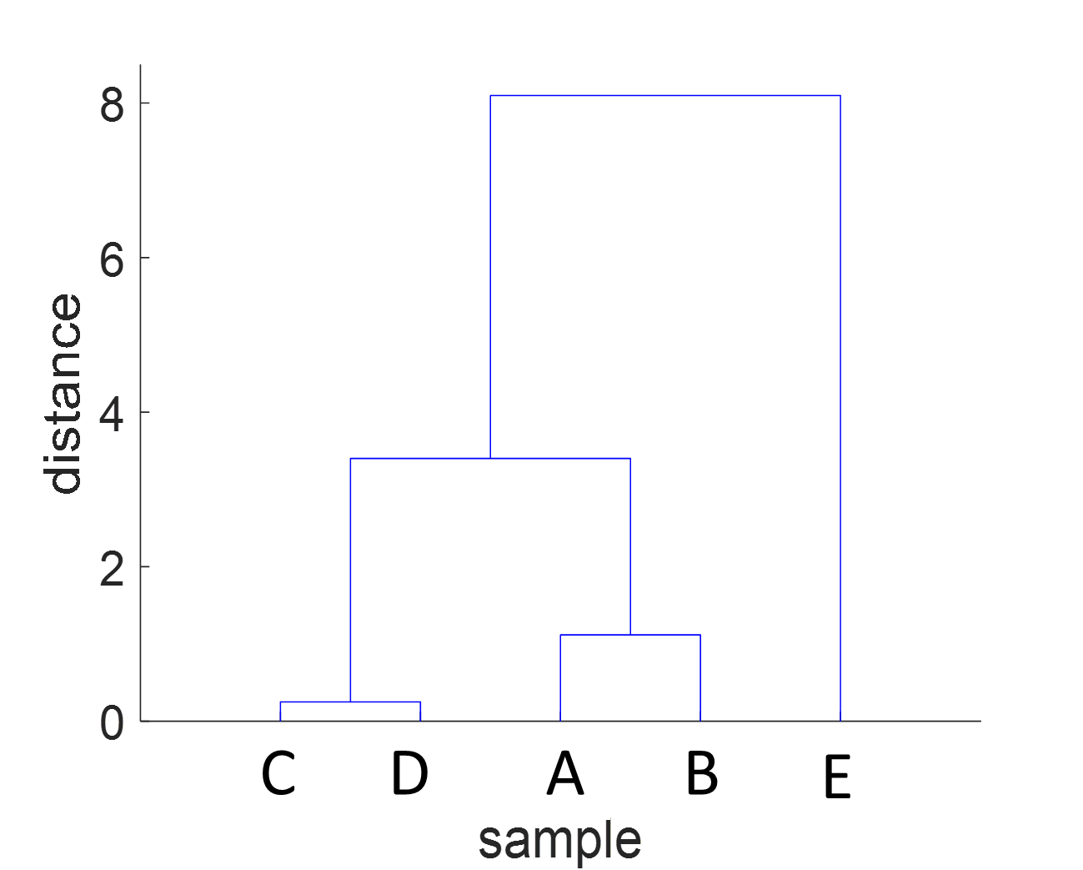
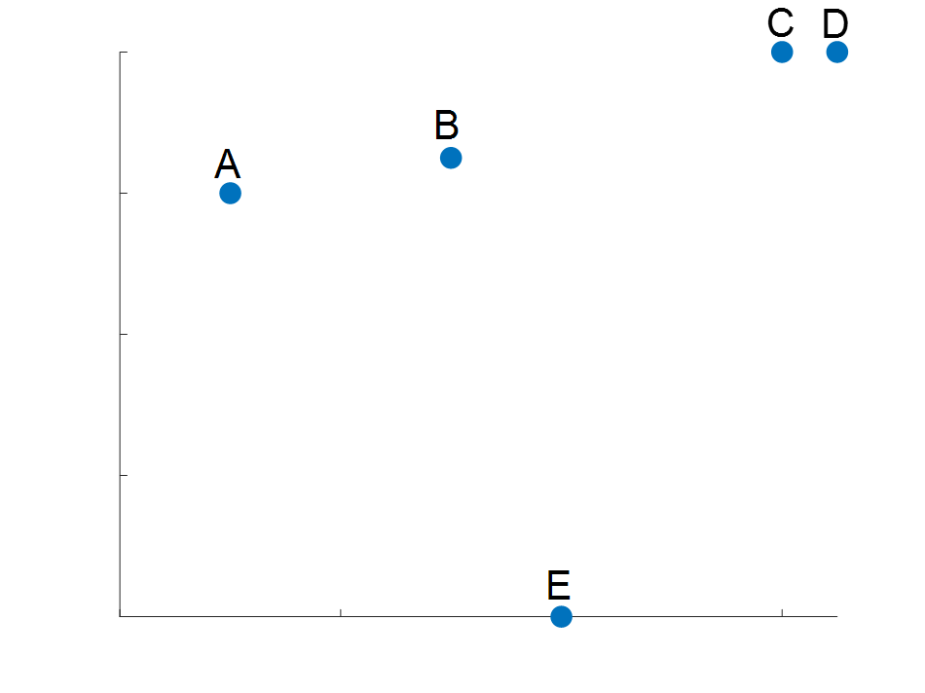
שאלה – ציור דנדרוגרמה
צייר דנדרוגרמה סכמטית עבור הנקודות הבאות.

Slide 7
שאלה – ציור דנדרוגרמה
צייר דנדרוגרמה סכמטית עבור הנקודות הבאות.

Slide 8
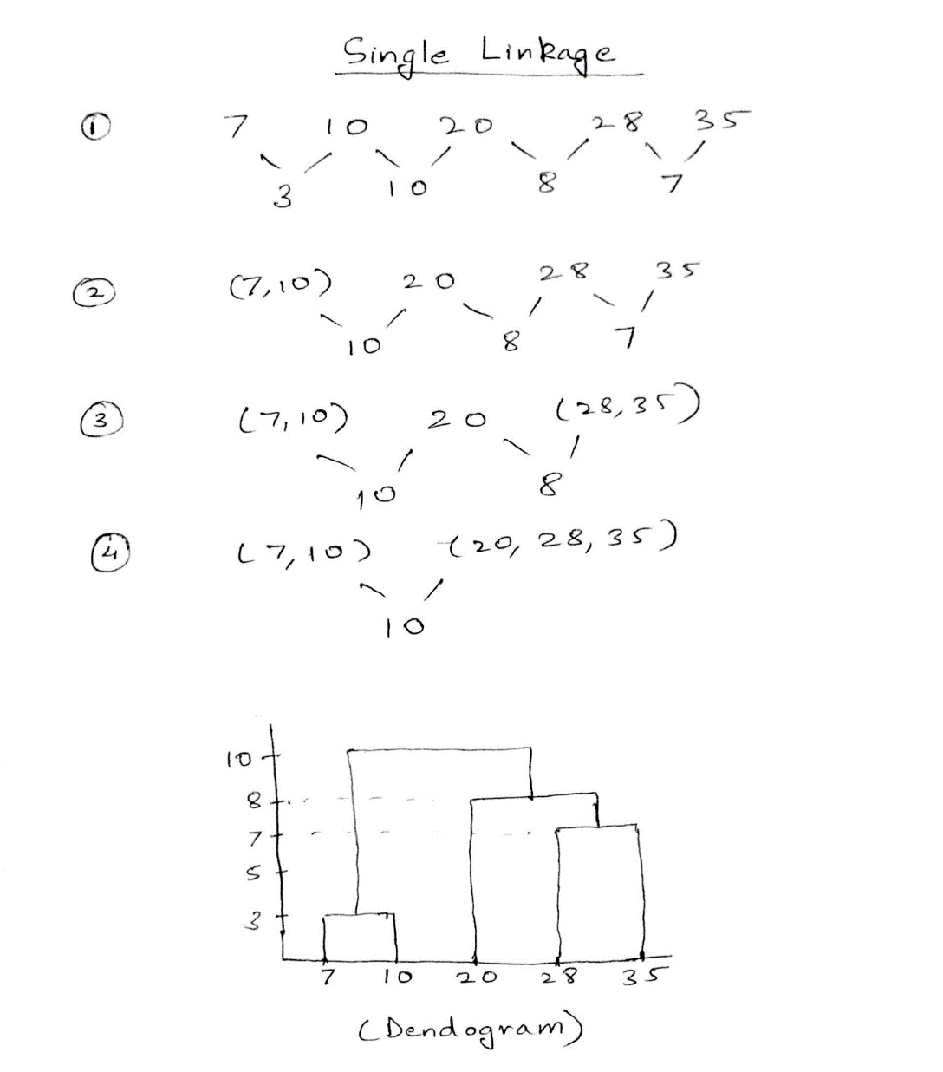
מרחק בין קלאסטרים
המרחק שלפיו עושים את האיחוד
Single linkage
המרחק בין שני קלאסטרים שווה למרחק המינימלי בין הנקודות בקבוצה האחת לקבוצה האחרת.

Slide 9
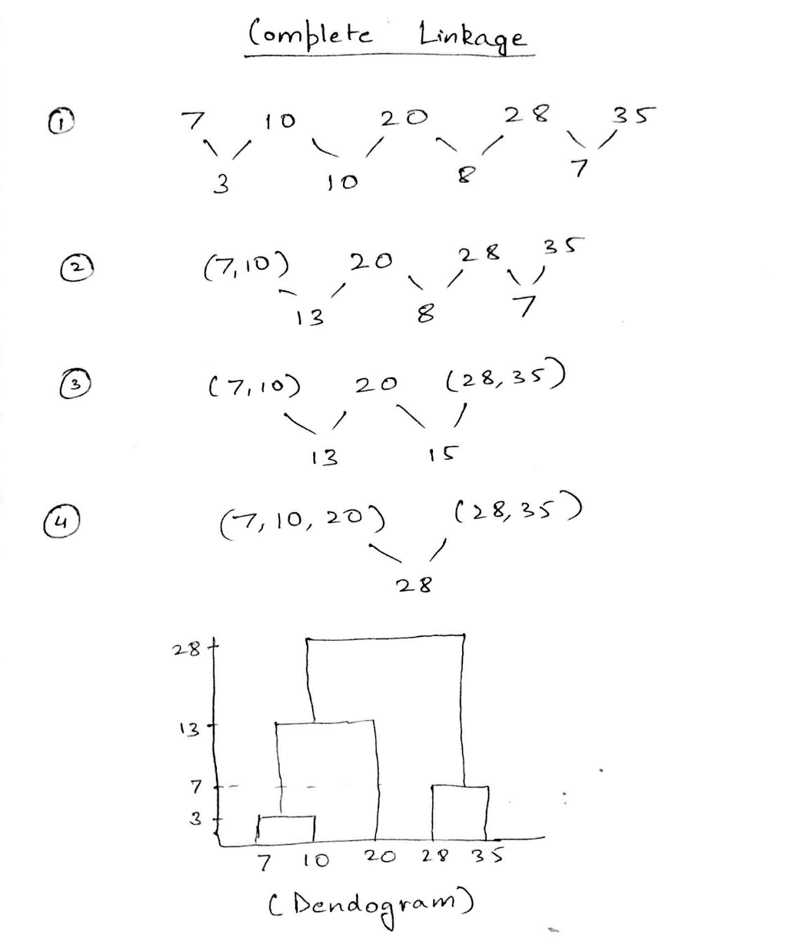
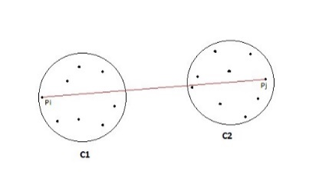
מרחק בין קלאסטרים
המרחק שלפיו עושים את האיחוד
Complete linkage
המרחק בין שני קלאסטרים שווה למרחק המקסימלי בין הנקודות בקבוצה האחת לקבוצה האחרת.

Slide 10
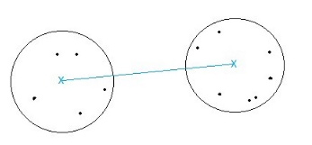
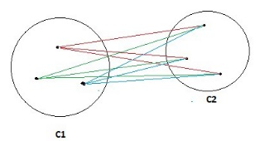
מרחק בין קלאסטרים
המרחק שלפיו עושים את האיחוד
Centroid linkage
Average linkage
המרחק בין שני קלאסטרים שווה למרחק בין הצנטרואידים (הממוצע) של שתי הקבוצות
המרחק בין שני קלאסטרים שווה לממוצע המרחק בין הנקודות בקבוצה האחת לקבוצה האחרת.

Slide 11
דוגמא
1 2 3 4 5 6
1 2 3 4 5 6
לפי הדנדרוגרמה, אם נרצה לחלק את הדוגמאות ל- 2 קבוצות, איך תתחלקנה הקבוצות?

Slide 12
דוגמא

Slide 13
דוגמא

Slide 14
דוגמא

Slide 15
עוד דוגמא
בקובץ נתונים רמות ביטוי של 500 גנים אצל 130 חולי לימפומה. חלקו את החולים לשתי קבוצות מובחנות בשיטת אִשכול היררכי.
פה מוצגים רק 30 החולים השונים ביותר זה מזה
Complete linkage
Single linkage
מה עדיף ?

Slide 16
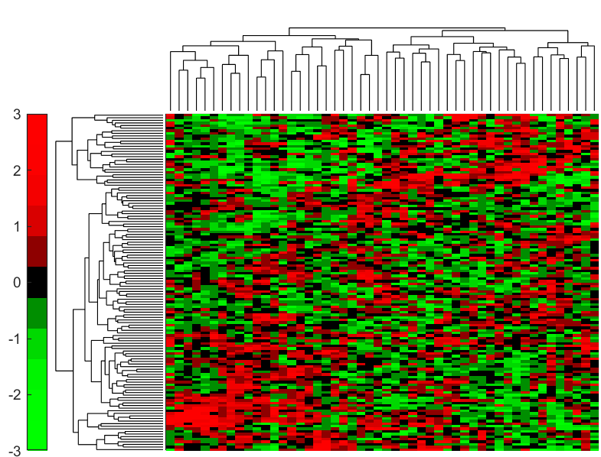
עוד דוגמא
בקובץ נתונים רמות ביטוי של 500 גנים אצל 130 חולי לימפומה. חלקו את החולים לשתי קבוצות מובחנות בשיטת אִשכול היררכי.
עם heatmap ניתן לראות גם אשכול של גנים וגם אשכול של דוגמאות
(מוצגים רק 50 גנים)
במקרה ויש גנים שסקלת הביטוי שלהם שונה מהשאר ואנחנו לא רוצים שהשוני בסקאלה יכתיב את האשכול:
$$x_{normalized}=\frac{\left(x_{i}−\overline{x}\right)}{σ}$$
נותן ממוצע 0 וסטיית תקן 1

Slide 17
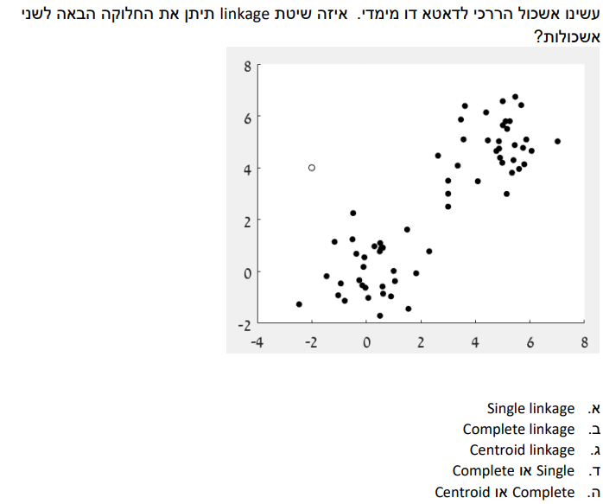
שאלה ממבחן
* שימו לב, שני הקלאסטרים בשאלה מסומנים בעיגולים מלאים או ריקים

Slide 18
שאלה ממבחן
* שימו לב, שני הקלאסטרים בשאלה מסומנים בעיגולים מלאים או ריקים

Slide 19
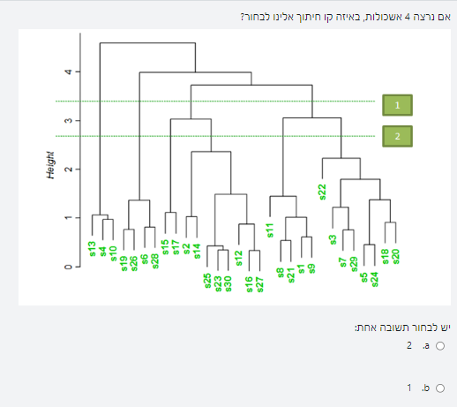
שאלה ממטלת בית

Slide 20
שאלה ממטלת בית

Slide 21
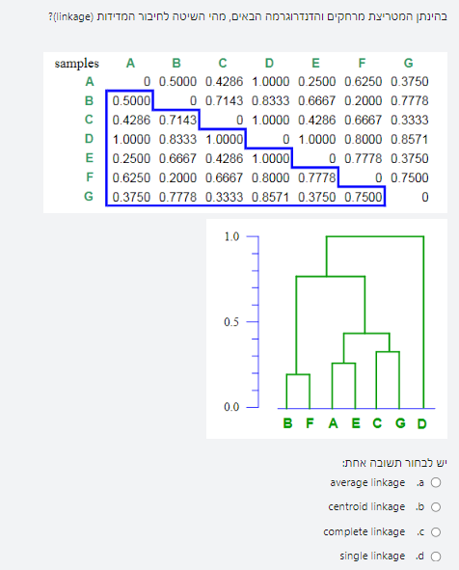
שאלה ממטלת בית
הגובה של נקודת הפיצול מציין את המרחק בין הקלסתרים.

Slide 22
שאלה ממטלת בית
לאחר חיבור שלושת הזוגות הקרובים ביותר B-F, A-E, C-G
החיבור הבא הוא בין AE ל-CG כאשר המרחק ביניהם 0.42 לפי הדנדוגרמה.
A-C: 0.4286
A-G: 0.375
E-C: 0.4286
E-G: 0.375
distance_single(AE,CG)=min(0.4287,0.375, 0.4287,0.375) = 0.375
distance_complete(AE,CG)= max(0.4287,0.375, 0.4287,0.375) =0.4286
distance_average(AE,CG)= mean(0.4287,0.375, 0.4287,0.375)= 0.4018
Distance_centroid(AE,CG)=?

